Slide 1
失物招领系统
LOST&FOUND

Slide 2
CONTENTS
用例图
静态UML图
动态UML图
技术博客/需求文档

Slide 3
/01
用例图

Slide 4
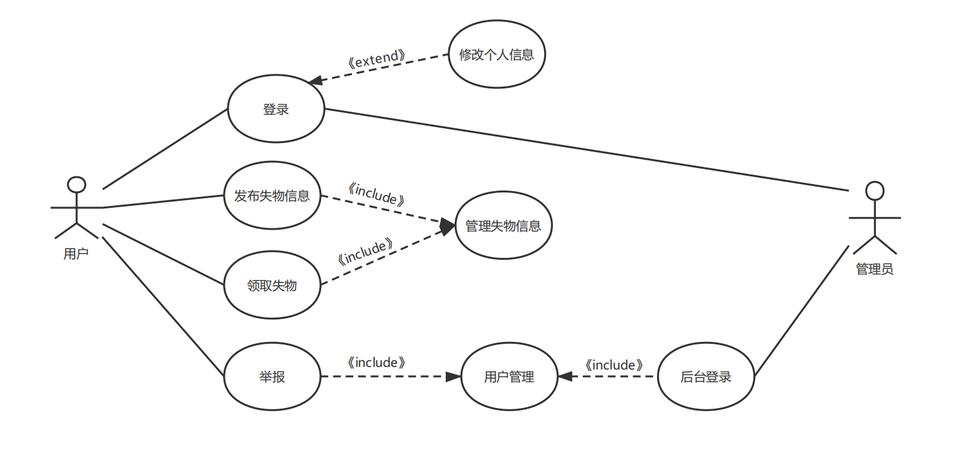
用例图

Slide 5
静态UML图
/02

Slide 6
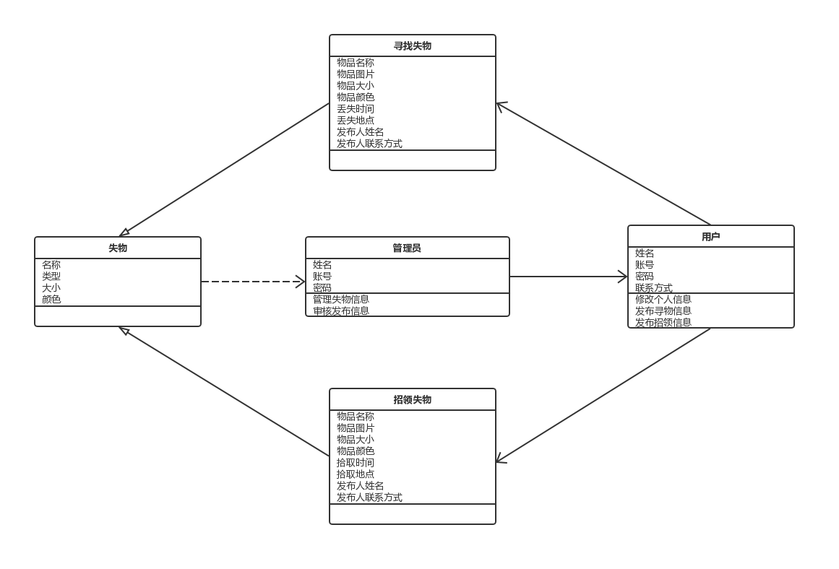
静态UML图

Slide 7
动态UML图
/03

Slide 8
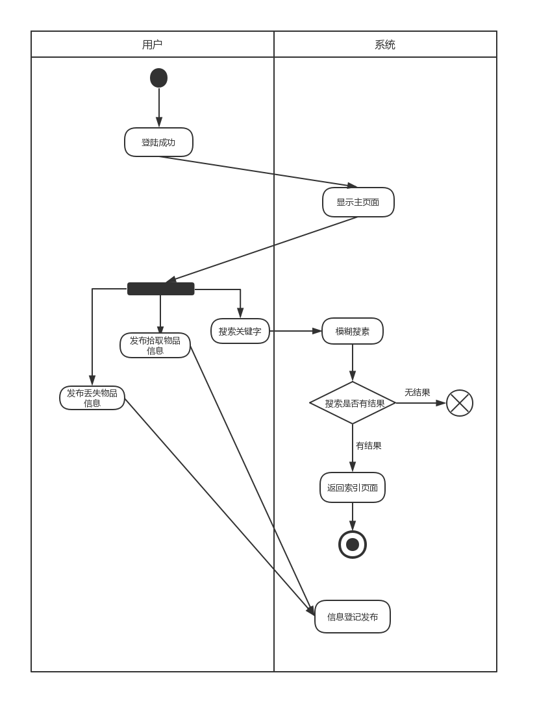
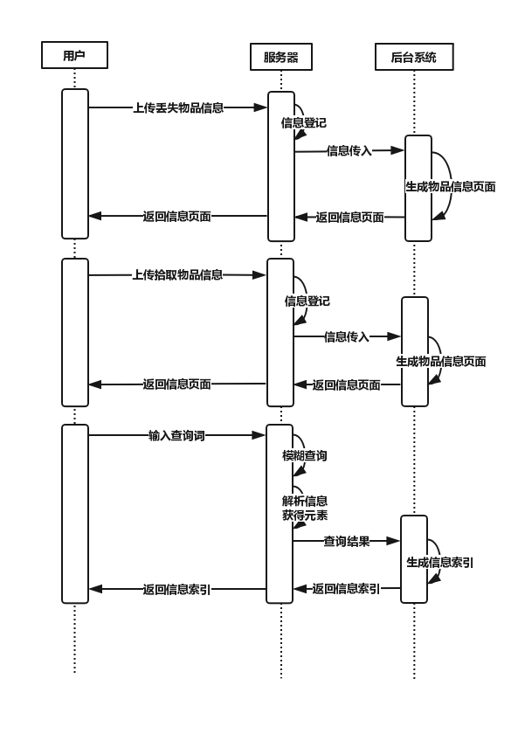
动态UML图
交互图
活动图

Slide 9
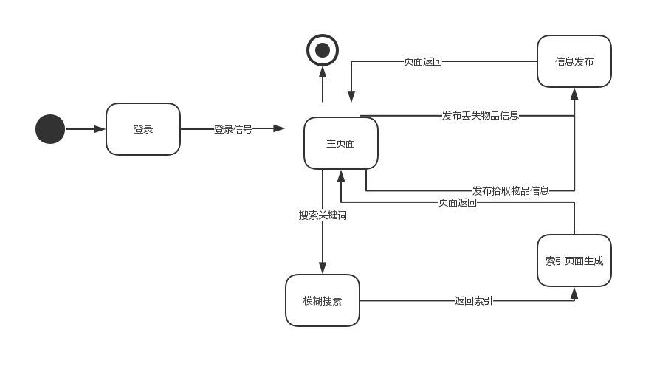
动态UML图
状态图

Slide 10
技术博客/需求文档
/05

Slide 11
更新内容
1. 更新了完整的原型系统，包含了项目中会出现的所有页面，且可以实现页面间的跳转。
2. 更新了首页，设计风格确定。
3. 新增了项目日志，详细记录每次改动。

Slide 12
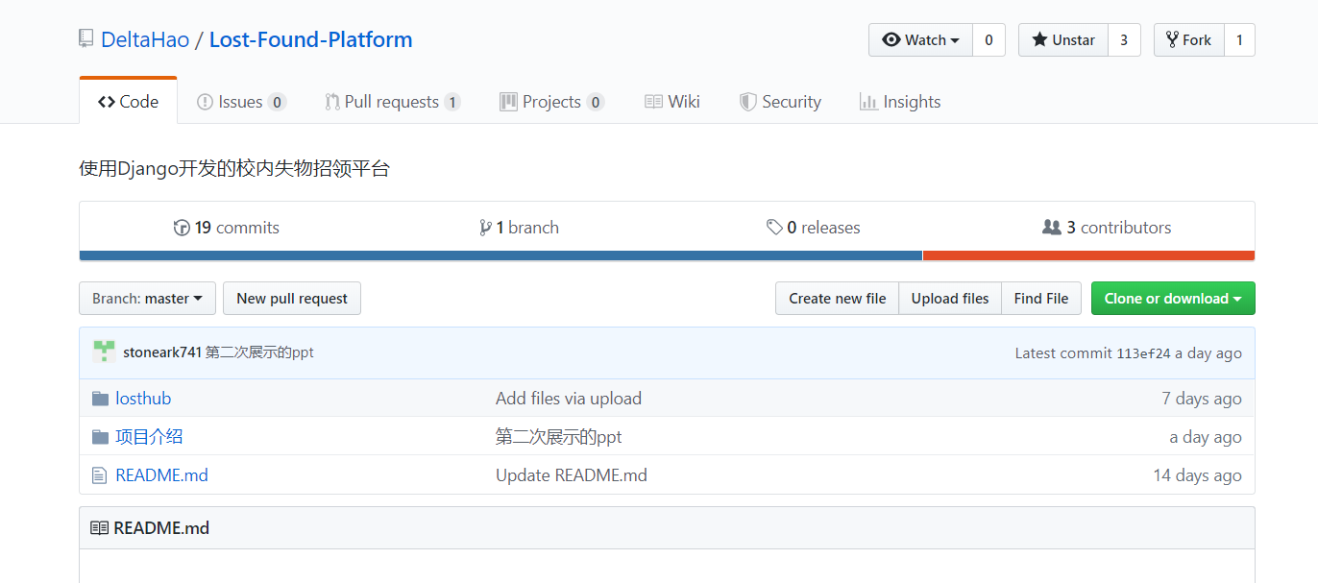
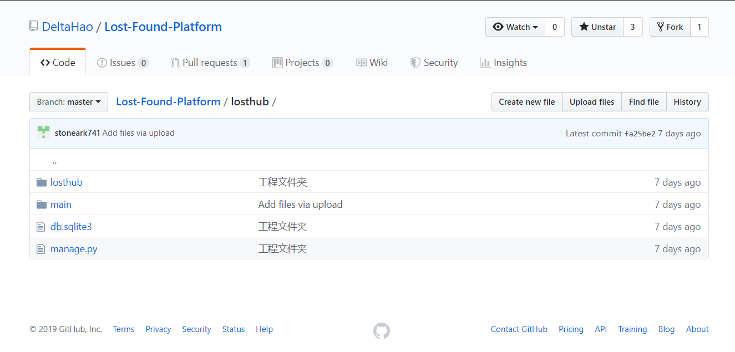
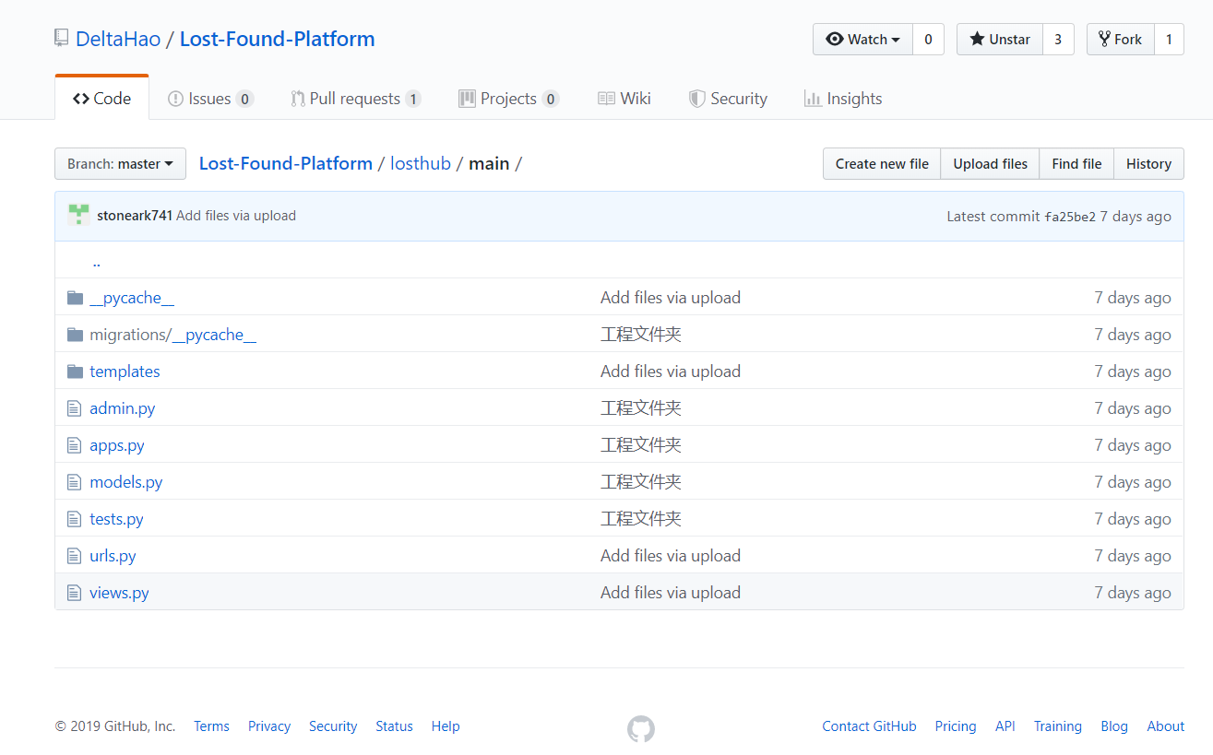
技术博客：https://github.com/DeltaHao/Lost-Found-Platform

Slide 13
Thanks for Watching!

